Slide 1



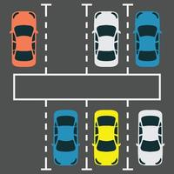
O cliente se cadastra no nosso site
Marcamos uma reunião com o cliente para esclarecimentos
Com os detalhes acertados, fechamos negócio
Os sensores irão captar as vagas disponíveis e exibir na tela a quantidade delas, e em caso de superlotação, a tela exibirá também o tempo médio para desocupação da próxima vaga
Os clientes ficarão satisfeitos e a evasão diminuirá, aumentando os lucros
Nossa equipe vai até o local e instala os sensores e telas

